Slide 1


CHÀO MỪNG CÁC EM
THAM DỰ BUỔI HỌC HÔM NAY!
GV: TỐNG THU TRANG

Slide 2

Một mảnh đất hình chữ nhật có kích thước 28 m x 16 m, người ta dự định làm một bể bơi có đường đi xung quanh. Hỏi bề rộng của đường đi là bao nhiêu để diện tích của bể bơi là 288 m².

Slide 3
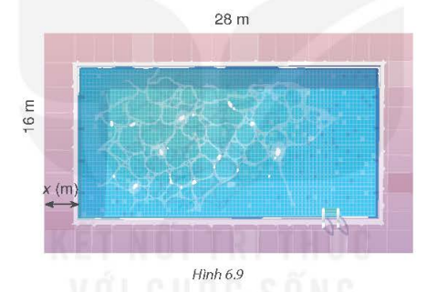
BÀI TOÁN MỞ ĐẦU
Trên một mảnh đất hình chữ nhật có kích thước 28 m x 16 m, người ta dự định làm một bể bơi có đường đi xung quanh (H.6.9). Hỏi bề rộng của đường đi là bao nhiêu để diện tích của bể bơi là 288 m².

Slide 4


BÀI 19: PHƯƠNG TRÌNH BẬC HAI MỘT ẨN

Slide 5
NỘI DUNG BÀI HỌC
1. Định nghĩa phương trình bậc hai một ẩn
2. Cách giải phương trình bậc hai một ẩn có dạng đặc biệt
3. Công thức nghiệm của phương trình bậc hai
4. Tìm nghiệm của phương trình bậc hai bằng máy tính cầm tay

Slide 6




1. ĐỊNH NGHĨA PHƯƠNG TRÌNH BẬC HAI MỘT ẨN

Slide 7
Xét bài toán trong tình huống mở đầu.
Gọi x (m) là bề rộng của mặt đường (0<x<8). Tính chiều dài và chiều rộng của bể bơi theo x.
HĐ1
Trả lời:
Chiều dài của bể bơi: 28 - 2x (m)
Chiều rộng của bể bơi: 16 - 2x (m)

Slide 8
Dựa vào kết quả HĐ1, tính diện tích của bể bơi theo x.
HĐ2
Trả lời:
Diện tích của bể bơi là: (28-2x).(16-2x) (m²)

Slide 9
HĐ3
Sử dụng giả thiết và kết quả HĐ2, hãy viết phương trình để tìm x.
Trả lời:
Vì diện tích của bể bơi là 288 m² nên ta có phương trình:
(28-2x).(16-2x) = 288
hay 4x² – 88x +160 = 0

Slide 10


TỔNG QUÁT
Phương trình bậc hai một ẩn ( nói gọn là phương trình bậc hai) là phương trình có dạng: ax² + bx + c = 0
Trong đó x là ẩn; a, b, c là những số cho trước gọi là hệ số và a ≠ 0.

Slide 11
Trong các phương trình sau, những phương trình nào là phương trình bậc hai ẩn x? Chỉ rõ các hệ số a, b, c của mỗi phương trình đó.
Ví dụ 1
Giải
PT là phương trình bậc hai với: a = 2, b = - 3, c = 1.
PT là phương trình bậc hai với: a = 1, b = 0, c = - 3.
PT không phải là phương trình bậc hai
PT là phương trình bậc hai với: a = -5, b = 0, c = 0.

Slide 12
Luyện tập 1
Trong các phương trình sau, những phương trình nào là phương trình bậc hai ẩn x? Chỉ rõ các hệ số a, b, c của mỗi phương trình đó.
Giải
PT là phương trình bậc hai với: a = 1, b = 0, c = 5.
PT là phương trình bậc hai với: a = 2, b = 7, c = 0.
PT không phải là phương trình bậc hai
PT là phương trình bậc hai với: a = 0,5, b = 0, c = 0.

Slide 13

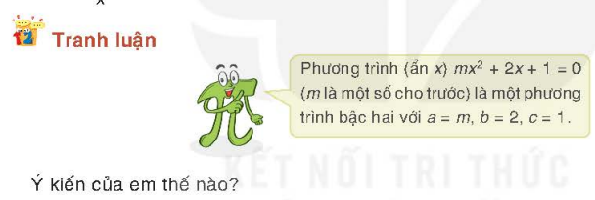
Trả lời: Phương trình trên là một phương trình bậc hai khi và chỉ khi m ≠ 0
HOẠT ĐỘNG NHÓM

Slide 14
2. CÁCH GIẢI PHƯƠNG TRÌNH BẬC HAI MỘT ẨN CÓ DẠNG ĐẶC BIỆT

Slide 15





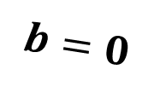
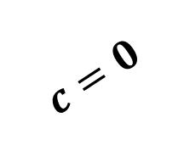
PT tích
$$c=0$$
$$b=0$$

Slide 16
Giải các phương trình sau:
Ví dụ 2
Giải
hoặc
hoặc
Vậy phương trình có hai nghiệm
Vậy phương trình có hai nghiệm

Slide 17
Luyện tập 2
Giải các phương trình sau:
Giải
hoặc
hoặc
Vậy phương trình có hai nghiệm
Vậy phương trình có hai nghiệm

Slide 18
Giải các phương trình sau:
Ví dụ 3
Giải
hoặc
hoặc
Vậy phương trình có hai nghiệm
Vậy phương trình có hai nghiệm
hoặc

Slide 19
Luyện tập 3
Giải các phương trình sau:
Giải
hoặc
hoặc
Vậy phương trình có hai nghiệm
Vậy phương trình có hai nghiệm
hoặc

Slide 20

Chú ý
Để giải phương trình bậc hai dạng x² + bx = c ta có thể cộng thêm vào hai vế của phương trình với cùng một số thích hợp để vế trái có thể biến đổi thành một bình phương. Từ đó có thể giải phương trình đã cho

Slide 21
Cho phương trình
Hãy cộng vào cả hai vế của phương trình với cùng một số thích hợp để được một phương trình mà vế trái có thể biến đổi thành một bình phương.
Dựa vào câu a và cách giải Ví dụ 3b, hãy giải phương trình đã cho.
Ví dụ 4
Giải
hoặc
Vậy phương trình có hai nghiệm
hoặc

Slide 22



LUYỆN TẬP 4
Giải
Cho phương trình
Hãy cộng vào cả hai vế của phương trình với cùng một số thích hợp để được một phương trình mà vế trái có thể biến đổi thành một bình phương. Từ đó, hãy giải phương trình đã cho.
hoặc
hoặc
Vậy phương trình có hai nghiệm

Slide 23
3. CÔNG THỨC NGHIỆM CỦA PHƯƠNG TRÌNH BẬC HAI

Slide 24
HĐ4
Giải
Thực hiện lần lượt các bước sau để giải phương trình:
Chuyển hạng tử tự do sang vế phải.
Chia cả hai vế của PT cho hệ số của
Thêm vào hai vế của PT nhận được ở câu b với cùng một số để vế trái có thể biến đổi thành một bình phương. Từ đó tìm nghiệm
hoặc
hoặc

Slide 25

HĐ4
Từ HĐ4, em hãy nêu các bước để giải phương trình bậc hai?
Thực hiện lần lượt các bước sau để giải phương trình:
Chuyển hạng tử tự do sang vế phải.
Chia cả hai vế của PT cho hệ số của
Thêm vào hai vế của PT nhận được ở câu b với cùng một số để vế trái có thể biến đổi thành một bình phương. Từ đó tìm nghiệm

Slide 26
TỔNG QUÁT
Xét phương trình bậc hai một ẩn: ax² + bx + c = 0 (a ≠ 0).
+ Tính biệt thức  = b² – 4ac
Nếu  > 0 thì phương trình có hai nghiệm phân biệt
Nếu  = 0 thì phương trình có nghiệm kép
Nếu  < 0 thì phương trình vô nghiệm.
Kí hiệu  = b² – 4ac và gọi là biệt thức của phương trình ( đọc là “đenta”)

Slide 27
Cho phương trình
Xác định các hệ số a, b, c.
Tính biệt thức .
Áp dụng công thức nghiệm, giải phương trình đã cho.
Ví dụ 5
Giải
Ta có: a = 3, b = 7, c = -1.
Ta có  = b² – 4ac = 7² – 4.3.(-1) = 61
Do  > 0, áp dụng công thức nghiệm, phương trình có hai nghiệm phân biệt:

Slide 28
Giải các phương trình sau:
Ví dụ 6
Giải
Ta có  = (- 6)² – 4.1.9 = 0.
Do đó, phương trình có nghiệm kép:
b) Ta có  = 3² – 4.2.5 = -31 < 0.
Do đó, phương trình vô nghiệm

Slide 29
Giải
LUYỆN TẬP 5
Ta có  = (- 5)² – 4.2.1 = 17>0.
Áp dụng công thức nghiệm, phương trình có hai nghiệm:
Áp dụng công thức nghiệm, giải các phương trình sau:
b) Ta có  = 8² – 4.1.16 = 0.
Do đó, phương trình có nghiệm kép:
b) Ta có  = (-1)² – 4.1.1 = -3 < 0.
Do đó, phương trình vô nghiệm

Slide 30
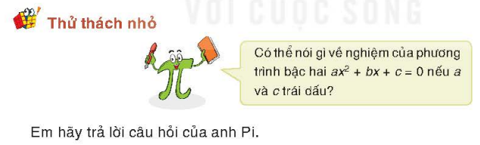
Hoạt động nhóm đôi
Trả lời: Phương trình bậc hai luôn có hai nghiệm phân biệt.

Slide 31
Chú ý
Xét phương trình bậc hai: ax² + bx + c = 0 (a ≠ 0),
với b = 2b' và ' = b' ² – ac
Nếu ' > 0 thì phương trình có hai nghiệm phân biệt
Nếu ' = 0 thì phương trình có nghiệm kép
Nếu ' < 0 thì phương trình vô nghiệm.
Công thức nghiệm thu gọn

Slide 32
Xác định các hệ số a, b', c, rồi dung công thức nghiệm thu gọn giải các phương trình sau:
Ví dụ 7
Giải
Ta có: a = 2, b' = 3, c = 1 và ' = 3² – 2.1= 7 > 0.
Do đó, phương trình có hai nghiệm phân biệt:
b) Ta có: a = 1, b' = -2 , c = 12 và ' = (-2 )² – 1.12 = 0.
Do đó, phương trình có nghiệm kép:

Slide 33
Xác định các hệ số a, b', c, rồi dung công thức nghiệm thu gọn giải các phương trình sau:
Luyện tập 6
Giải
Ta có: a = 3, b' = 4, c = -3, ' = 4² – 3.(-3) = 25
Do ' > 0, áp dụng công thức nghiệm, phương trình có hai nghiệm phân biệt:
b) Ta có: a = 1, b' = , c = 2, ' = ( )² – 1.2 =16
Do ' > 0, áp dụng công thức nghiệm, phương trình có hai nghiệm phân biệt:

Slide 34

VẬN DỤNG
Giải bài toán trong tình huống mở đầu.
Gọi x (m) là bề rộng của mặt đường (0<x<8).
Chiều dài của bể bơi: 28 - 2x (m)
Chiều rộng của bể bơi: 16 - 2x (m)
Vì diện tích của bể bơi là 288 m² nên ta có phương trình:
Do đó (loại vì không tmđk) hoặc (tmđk).
Vậy bề rộng của mặt đường là 2 m.
hoặc
34

Slide 35
4. TÌM NGHIỆM CỈA PHƯƠNG TRÌNH BẬC HAI BẰNG MÁY TÍNH CẦM TAY

Slide 36

Ví dụ 8
Giải
Sử dụng MTCT, tìm nghiệm của phương trình sau:
Sử dụng MTCT, phương trình có hai nghiệm phân biệt:
Sử dụng MTCT, phương trình có nghiệm kép:
Sử dụng MTCT, phương trình vô nghiệm.

Slide 37
Luyện tập 7
Giải
Sử dụng MTCT, tìm nghiệm của phương trình sau:
Sử dụng MTCT, phương trình có nghiệm kép:
Sử dụng MTCT, phương trình vô nghiệm.
Sử dụng MTCT, phương trình có hai nghiệm phân biệt:

Slide 38
Bài 6.8 sgkTr16
Đưa các phương trình sau về dạng ax² + bx + c = 0 và xác định các hệ số a, b, c của phương trình đó
Giải
PT có các hệ số
a = 2, b = 3, c = -1
PT có các hệ số
a = 3, b = 4, c = 0

Slide 39
Bài 6.9 SGK/Tr16. Giải các phương trình sau:
Giải
hoặc
hoặc
hoặc
Vậy phương trình có hai nghiệm
Vậy phương trình có hai nghiệm
và
và

Slide 40
Bài 6.11 SGK/Tr17. Dùng công thức nghiệm của phương trình bậc hai,
giải các phương trình sau:
Giải

Slide 41
Bài 6.15 SGK/Tr17. Một mảnh vườn hình chữ nhật có chiều rộng ngắn hơn chiều dài 6 m và diện tích là 280 m². Tính các kích thước của mảnh vườn đó.
Giải

Slide 42



Trò chơi
AI NHANH NHẤT

Slide 43

LUẬT CHƠI:
Trò chơi gồm 6 câu hỏi trắc nghiệm, thời gian suy nghĩ trả lời mỗi câu hỏi là 10 giây. Trả lời đúng được 9 điểm, sai thì nhường quyền trả lời cho người chơi khác.

Slide 44







Câu 1: Trong các phương trình sau, phương trình nào là phương trình bậc hai?
HẾT GIỜ
A
3x² - 5x+ 2 = 0
B
4x – 10 = 0
C
x² - 5x = x² + 1
D

Slide 45
Câu 2: Cho phương trình x² - 3x + 5 = 0,
biệt thức  bằng:
HẾT GIỜ
A
11
B
4
C
-29
D
- 11

Slide 46
Câu 3: Trong các phương trình sau, phương trình nào vô nghiệm?
HẾT GIỜ
A
2x² – 5x = 0
B
-x² + 5x - 12 = 0
C
4x² - 4x + 1 = 0
D
x² – x - 2 = 0

Slide 47
Câu 4: Xác định a, b', c của phương trình -x² - 4x + 5 = 0,
HẾT GIỜ
A
a = 1, b' = 2, c = 5
B
a = -1, b' = -4, c = 5
C
a = -1, b' = -2, c = 5
D
a = -1, b' = -4, c = 5

Slide 48

Câu 5: Phương trình x² - 3x - 4 = 0, có nghiệm là?
HẾT GIỜ
A
x = 1; x = 4
1,2 + 0,8
B
x = -3; x = 4
C
x = -1; x = - 4
D
x = -1; x = 4

Slide 49
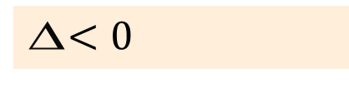
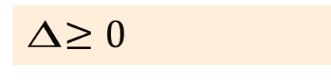
Câu 6: Phương trình ax² + bx + c = 0 có nghiệm khi nào?
 > 0
HẾT GIỜ
A
B
 = 0
C
$<0$
D
$≥0$

Slide 50

HƯỚNG DẪN VỀ NHÀ
Ôn lại kiến thức đã học trong bài.
Hoàn thành các bài tập trong SGK
Chuẩn bị bài mới Luyện tập chung.

Slide 51

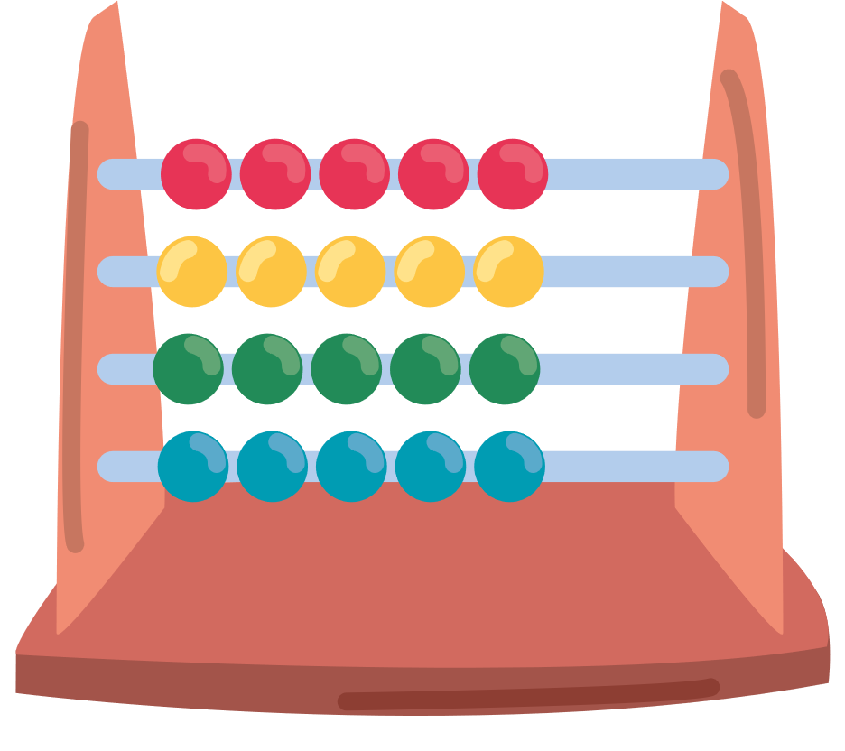

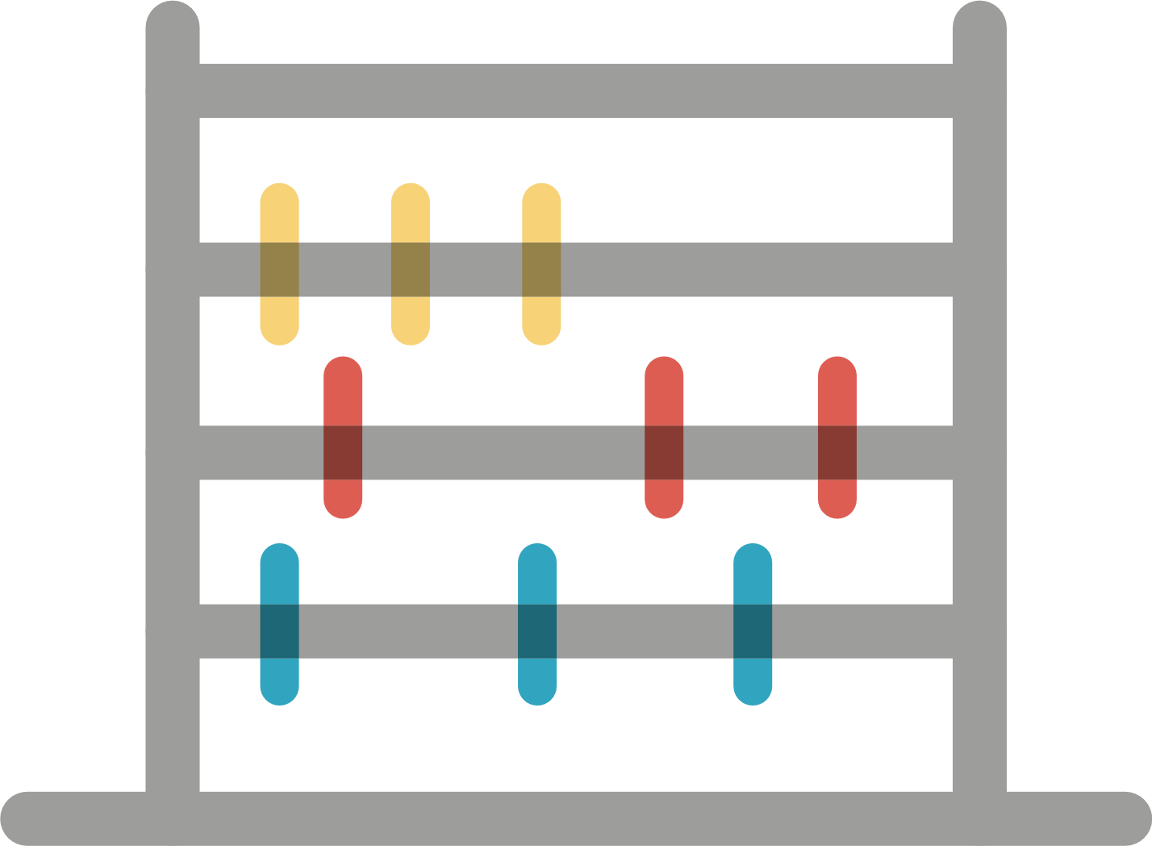

CẢM ƠN CÁC EM ĐÃ LẮNG NGHE BÀI GIẢNG!

